Slide 1
“Book of Destiny: Your Diary”
Проект по PyQt.

Slide 2
Идея
Программа - личный дневник, в который можно записывать, удалять и редактировать записи.
Записи хранятся в базе данных (книгах), их можно сортировать разными способами и хранить в отдельных категориях (папках).
Для удобства пользователя, можно будет загрузить фон для программы.

Slide 3
Задание
Сделать программу, умеющую работать с базами данных SQLite.
Программа будет уметь создавать, удалять и работать с “книгами” - базами данных SQLite.
При работе с выбранной “книгой” будет возможность чтения файлов из базы данных и записи их в базу данных.
Возможность создания и работы с специальным типом файлов, разработанным специально под программу. Простой и удобный для работы тип файла для хранения текстовой информации.
Удобный графический интерфейс.
Возможность сортировки и группировать файлы с записями, содержащихся в базе данных, с которой работает пользователь.

Slide 4
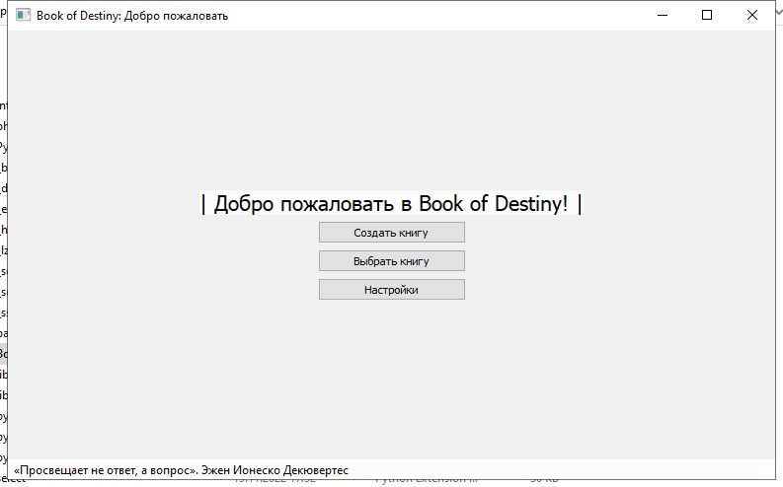
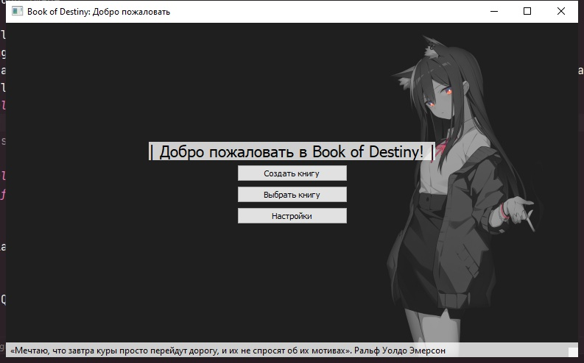
Реализация
В программе используются 7 классов:
1. WindowGreeting – приветственное окно, которое открывается при запуске программы. От сюда можно перейти к созданию книги, открытию книги и в настройки.

Slide 5
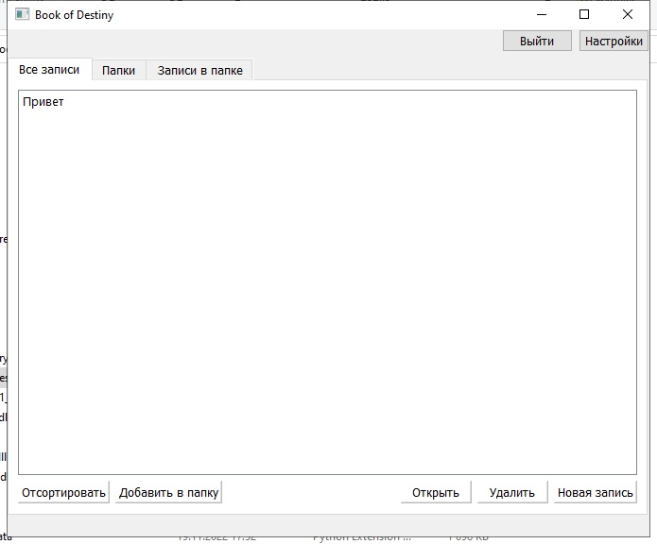
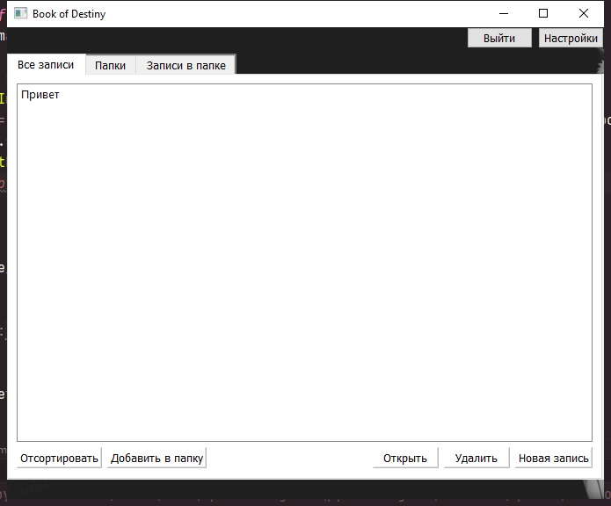
2. OwnWindow - основное окно, в котором можно просматривать/удалять/создавать записи, папки, содержимое папок.

Slide 6
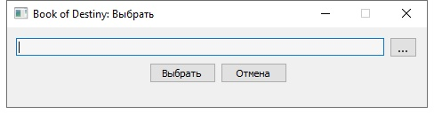
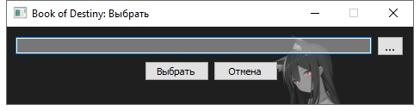
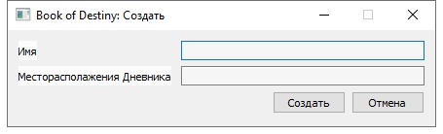
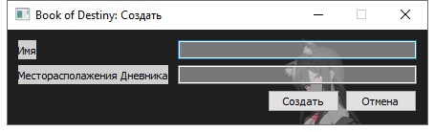
3. WindowSelect – окно выбора книги.
4. WindowCreate – окно создания книги.

Slide 7
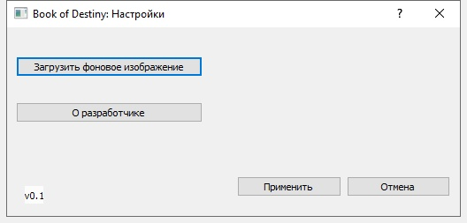
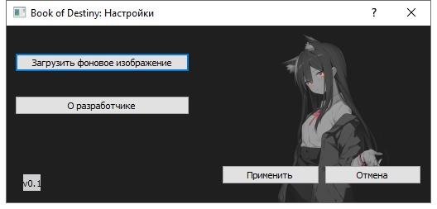
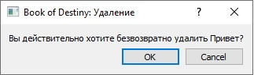
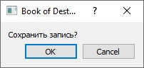
5. WindowSetting – окно настроек. Открывается поверх других окон. Может быть открыто из OwnWindow или WindowGreeting.
6. Confirm_ - диалоговое окно, отрывается для подтверждения действий пользователя.

Slide 8
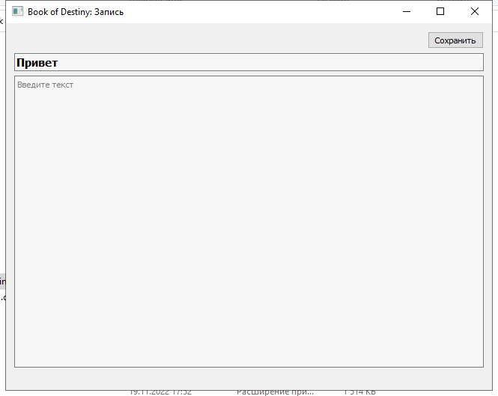
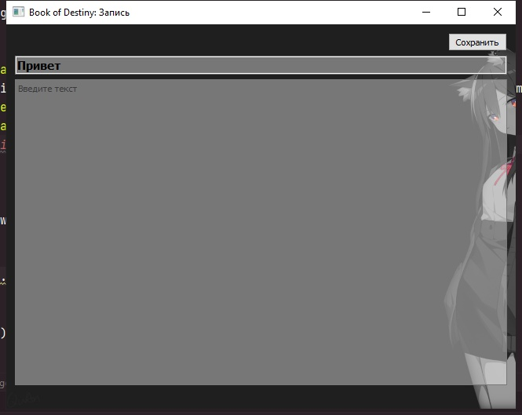
7. WriteRecord – окно создания записи.

Slide 9
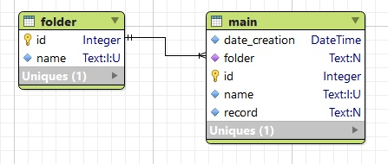

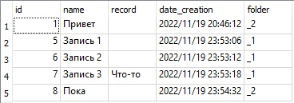
База данных
Структура:
Пример:
folder
main

Slide 10
Библиотеки:
Модули стандартной библиотеки:
os (для получения названия и удаления фонового изображения) встроенная
sys (для работы PyQt5)
shutil (для сохранения фонового изображения)
random (для выбора надписи в status bar в WindowGreeting)
datetime (для добавления даты создания файла в БД)
Сторонние модули:
sqlite3 (для работы с БД)
PyQt5 (интерфейс)

